Slide 1
TP1 TIO Git
Integrantes:
Julian Lopez, Juan Francisco Enriquez, Ana Paula Fiscina, Solange Martinelli, Andrea Ianantuoni

Slide 2
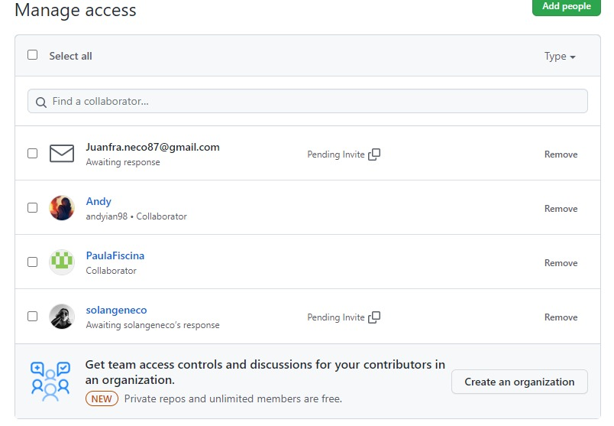
Se creo el repositorio con la invitacion de todos los integrantes del grupo y cada uno creo una rama.
El link de acceso al repositorio es : https://github.com/JulianLopez1/TpEspecialGit

Slide 3
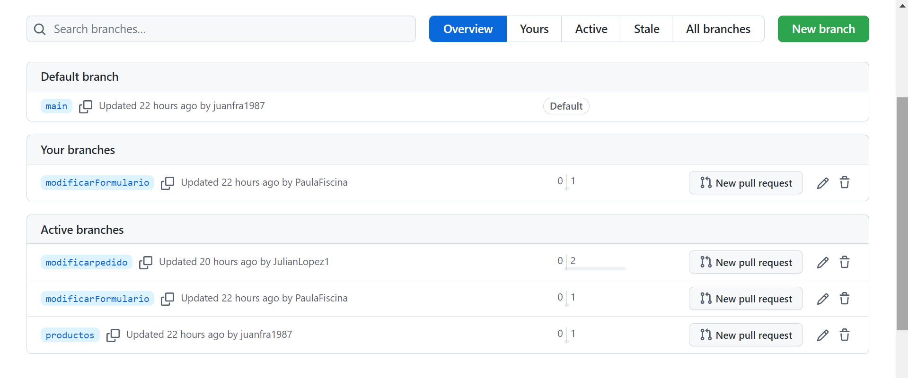

Slide 4
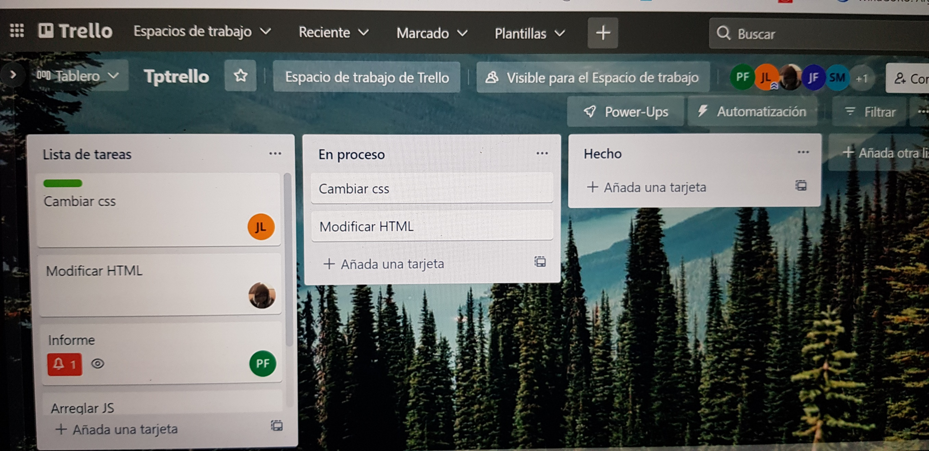
Se Creo un tablero de trabajo de Trello el link es :
https://trello.com/invite/b/hKYlskbZ/783d5ae73ac0f157affbf0ed7d2dfb78/tptrello

Slide 5
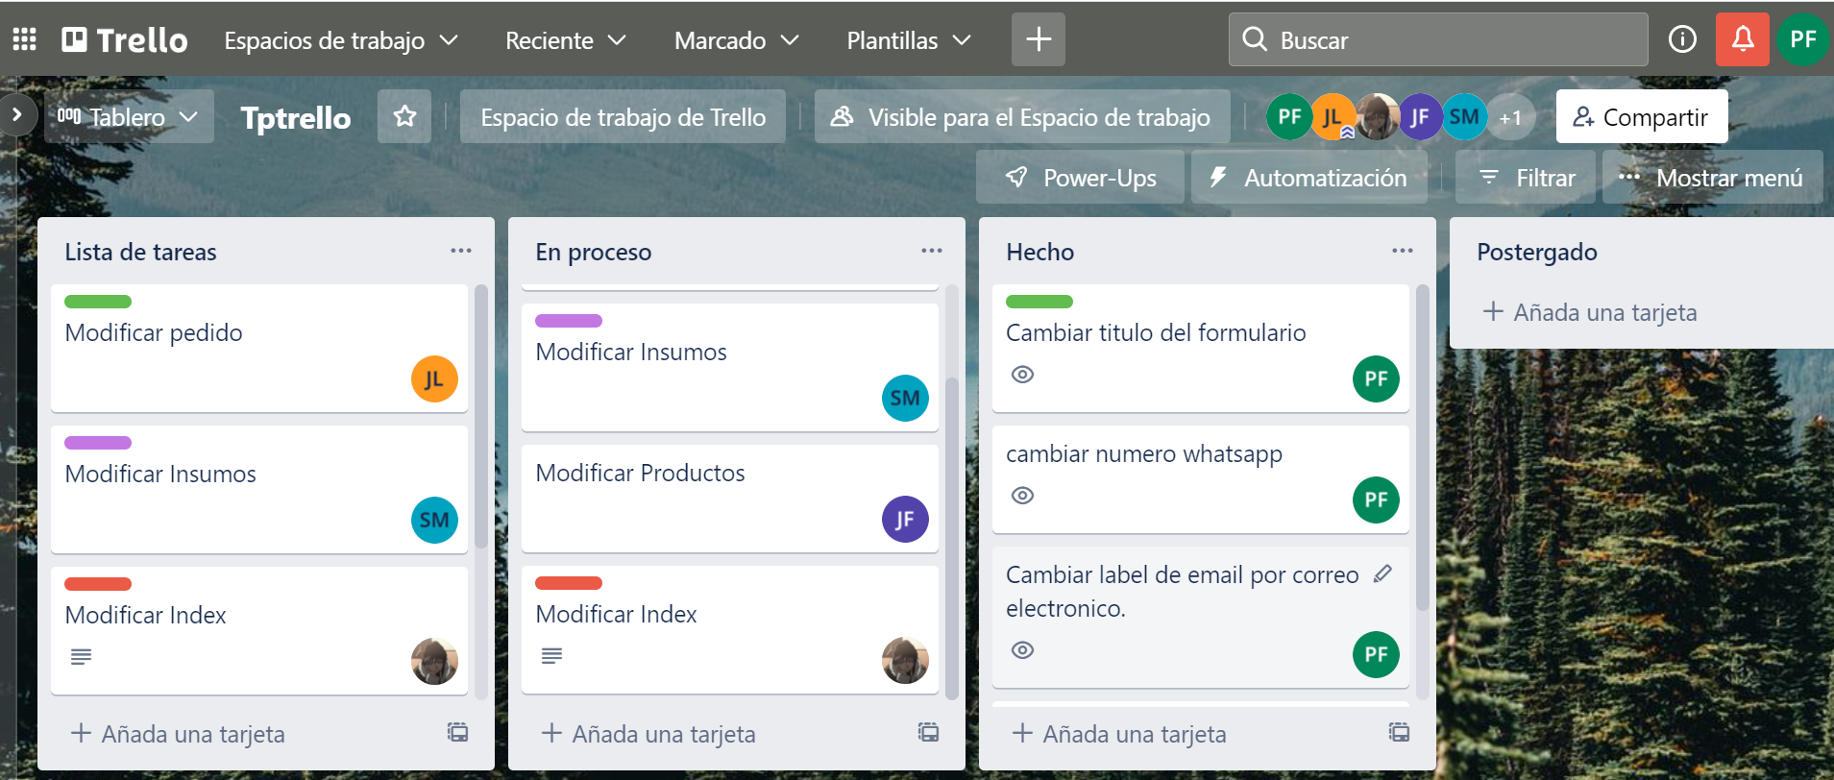
Se asignaron tareas a los participantes y cada uno fue ejecutando las suyas.

Slide 6
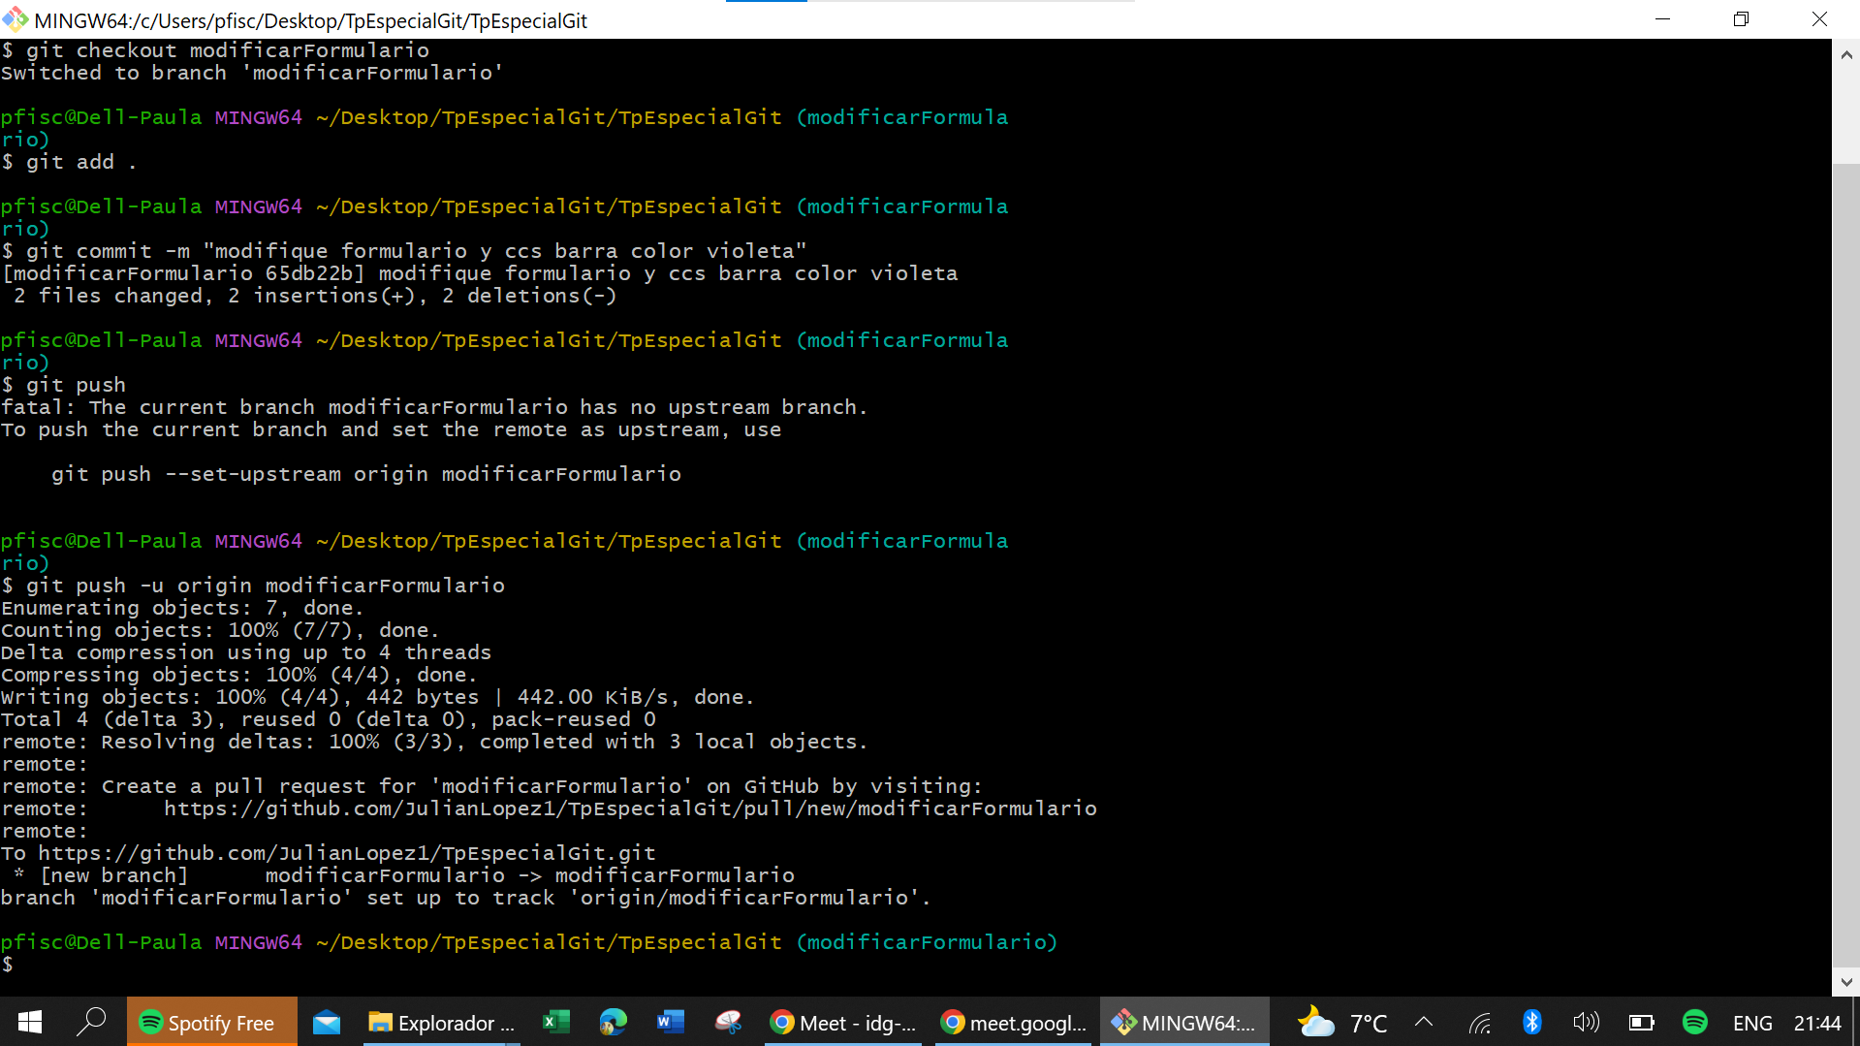
A Paula se le asignaron las sig tareas:
Cambiar el nombre del Formulario
Cambiar color en css.
Cambiar numero de Whatsapp
Cambiar label email por correo electronico.
Eliminar foto valido.jpg
Se agregan los dos primeros cambios, se comitean y se hace el push

Slide 7
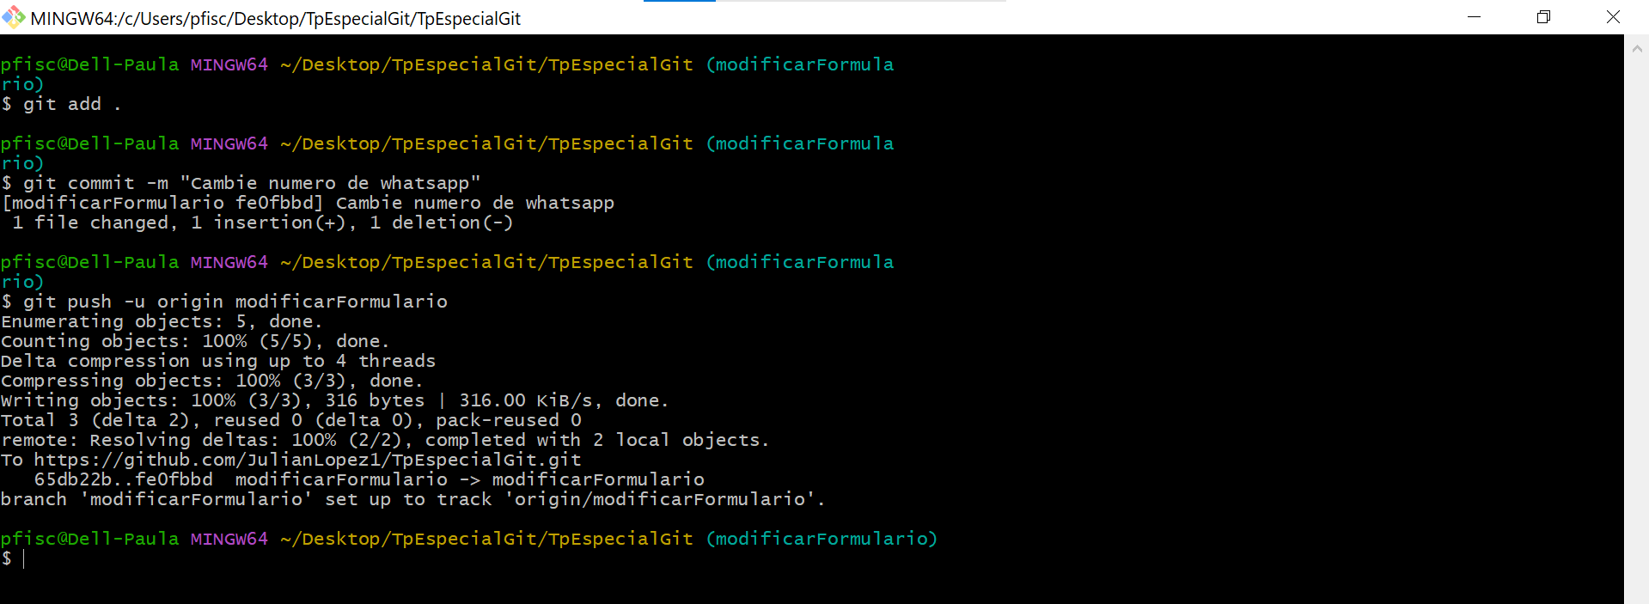
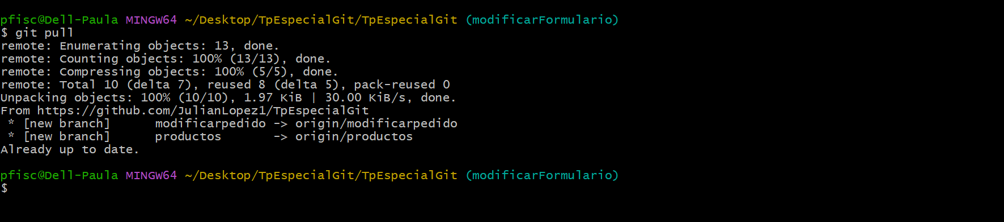
Se realiza el cambio del numero de whatsapp y se comitea y pushea
Se realiza pull

Slide 8
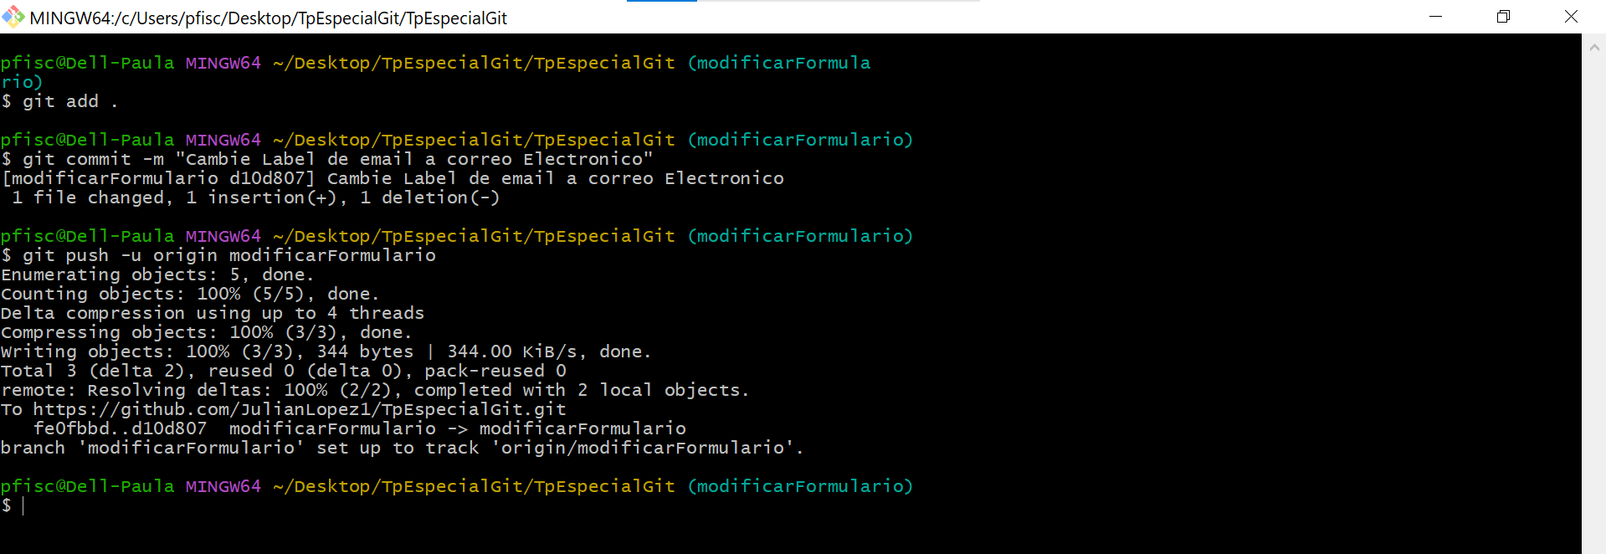
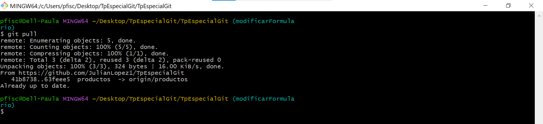
Se cambia el label del mail a correo electronico.
Se realiza pull.

Slide 9
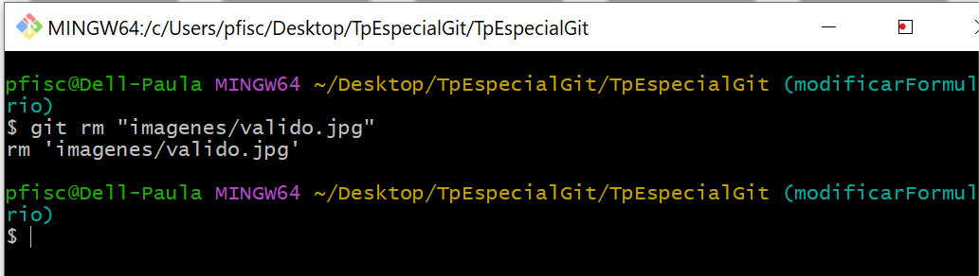
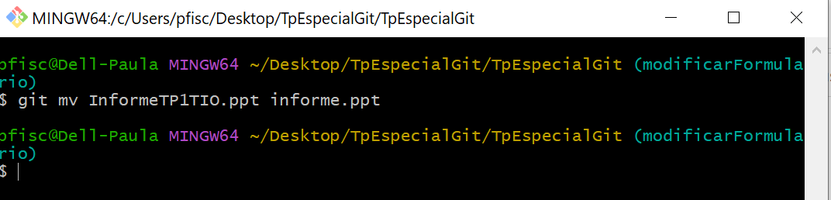
Se elimina la imagen valido.jpg
Se renombro el archivo InformeTP1TIO.ppt por informe.ppt

Slide 10
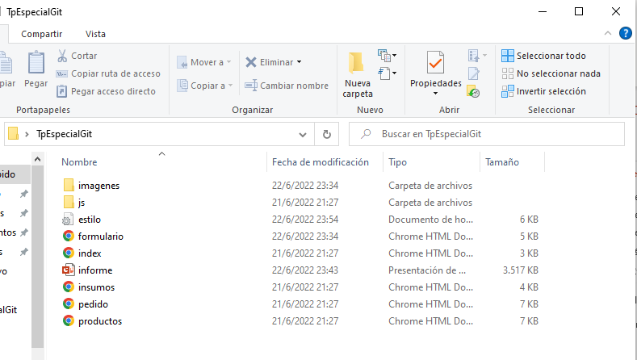
A Julian se le asignaron las siguientes tareas:
Cambiar el color del contenedor general de la pagina de pedidos.
Arreglar el padding del contenedor hijo.
Eliminar la copia que se creo del archive css.
Achicar la imagen error.
Se inicia usando el comando git pull y se baja todo lo que esta en la rama principal.

Slide 11
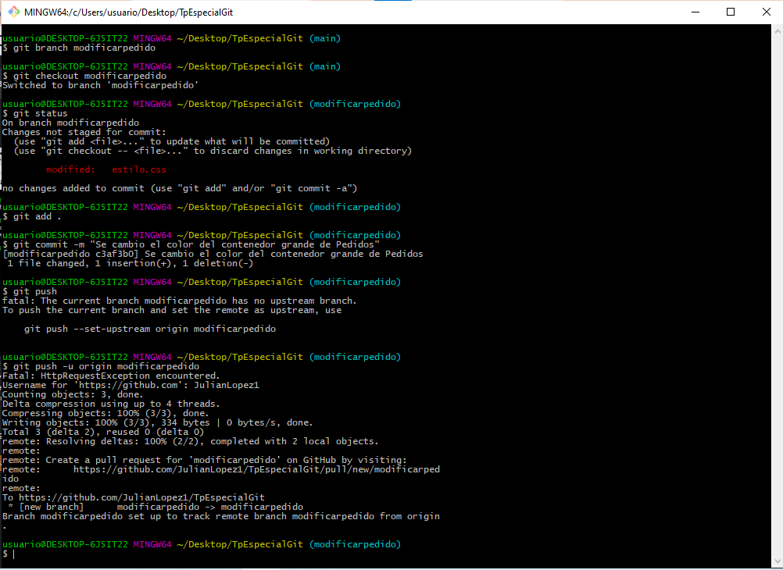
A Julian se le asignaron las siguientes tareas:
Cambiar el color del contenedor general de la pagina de pedidos.
Arreglar el padding del contenedor hijo.
Eliminar la copia que se creo del archive css.
Achicar la imagen error.
Agregar un texto y modificar su nombre
Luego crea la rama en la que va a trabajar y encargarse de la tarea que se le asigno.

Slide 12
Se modifica el color del contenedor grande de la pagina pedidos, se agrega y luego se commitea.
Se sube a la rama el cambio.

Slide 13
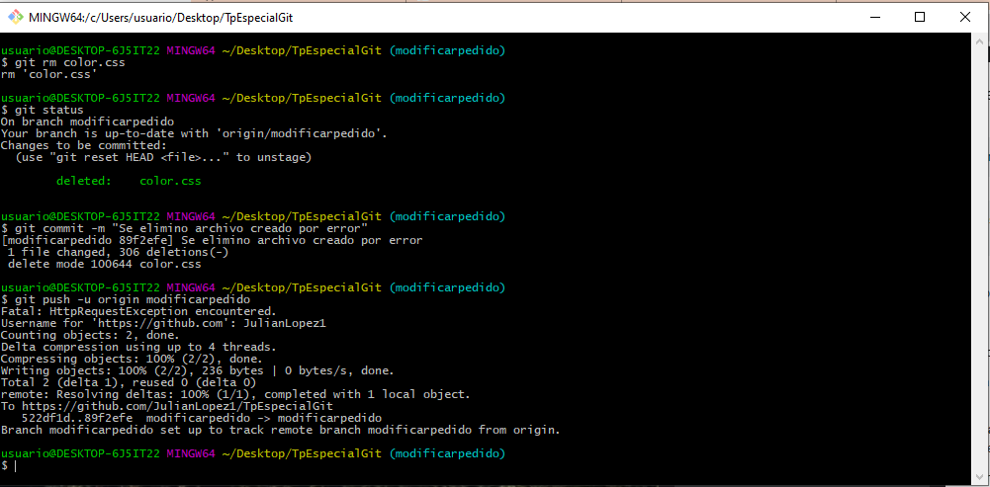
Elimina la copia que se creo del archivo css.
Se commitea y luego se sume a la rama.

Slide 14
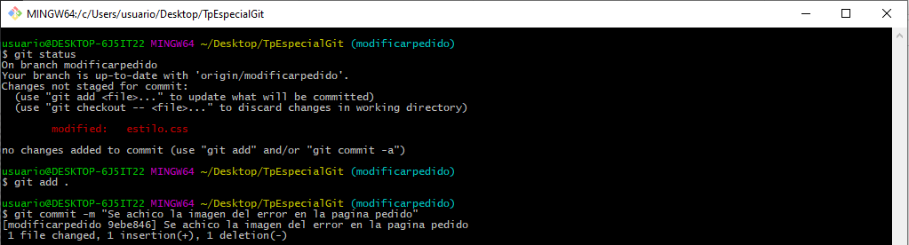
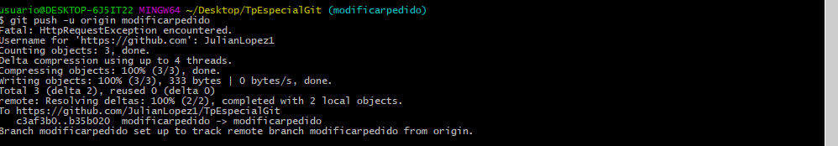
Se achica la imagen error, se agrega y luego se commitea.
Se sube a la rama los cambios realizados.

Slide 15
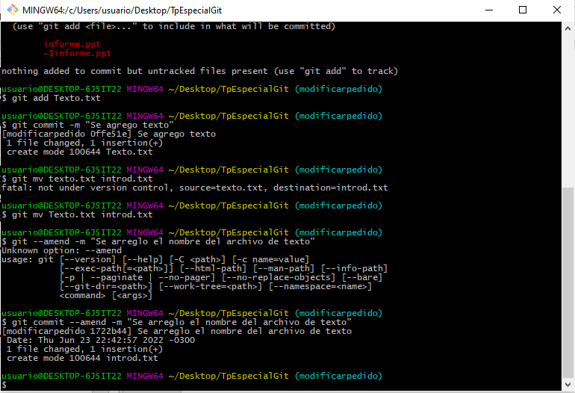
Se agrega un texto y se commitea.
Se le decide otro nombre y se le modifica el nombre del archivo.
Se modifica el anterior commit.

